Slide 1


İhracata Yönelik Devlet Yardımları
İHRACAT GENEL MÜDÜRLÜĞÜ
T.C. EKONOMİ BAKANLIĞI

Slide 2


MEVCUT DESTEKLER
İhracata Hazırlık Destekleri
Pazarlama Destekleri
Yüksek Katma Değere Yönelik Destekler
UR-GE
Pazara Giriş Belgeleri
Pazar Araştırması
Fuarlara Katılım
Yurt Dışı Birim
Tasarım
Marka - Turquality
İHRACATA YÖNELİK DEVLET YARDIMLARI (DFİF)
T.C. EKONOMİ BAKANLIĞI

Slide 3
İHRACATA YÖNELİK DEVLET YARDIMLARI
UR-GE Desteği
Pazara Giriş Belgelerinin Desteklenmesi
Pazar Araştırma ve Pazara Giriş Desteği
Marka ve Turquality Desteği
Fuar Desteği
Yurtdışı Birim, Marka ve Tanıtım Desteği
Tasarım Desteği
1
2
3
4
5
6
7
T.C. EKONOMİ BAKANLIĞI
Notes:
2

Slide 4
İHRACATA YÖNELİK DEVLET YARDIMLARI
Hedef Ülkeler
İhracatımızın ülke ve pazar açısından çeşitlendirilmesi ve firmalarımızın hedef pazar olarak nitelenen ülkelere yönlendirilebilmelerini teminen her yıl belirlenen ülkeler.
2016-2017 Yılı Hedef Ülkeleri
A.B.D. | KAZAKİSTAN
BREZİLYA | KENYA
ÇİN HALK CUMHURİYETİ | MEKSİKA
ENDONEZYA | NİJERYA
ETİYOPYA | PERU
G.AFRİKA | POLONYA
HİNDİSTAN | TAYLAND
JAPONYA
İhracat Genel Müdürlüğü

Slide 5
İHRACATA YÖNELİK DEVLET YARDIMLARI
UR-GE Desteği
Pazara Giriş Belgelerinin Desteklenmesi
Pazar Araştırma ve Pazara Giriş Desteği
Marka ve Turquality Desteği
Fuar Desteği
Yurtdışı Birim, Marka ve Tanıtım Desteği
Tasarım Desteği
1
2
3
4
5
6
7
T.C. EKONOMİ BAKANLIĞI
Notes:
2

Slide 6

UR-GE DESTEĞİ
2010/8 sayılı Uluslararası Rekabetçiliğin Geliştirilmesinin Desteklenmesi Hakkında Tebliğ
MEVZUAT
Şirketlerin Uluslararası Rekabet Güçlerinin Geliştirilmesi
AMAÇ
KAPSAM
Şirketler
İşbirliği Kuruluşları
T.C. EKONOMİ BAKANLIĞI
6
Notes:
6

Slide 7
UR-GE DESTEĞİ
Firmalar
İşbirliği Kuruluşu
Ekonomi Bakanlığı
UR-GE DESTEĞİ

Slide 8
UR-GE DESTEĞİ
İhracatçı Birlikleri
Sanayi / Ticaret Odaları
TOBB, TİM, DEİK
Teknoloji Geliştirme Bölgeleri
Organize Sanayi Bölgeleri
Endüstri Bölgeleri
Sektörel Üretici Dernekleri
Sektörel Dış Ticaret Şirketleri (SDŞ)
İmalatçıların kurduğu dernek-birlik veya kooperatifler
İŞBİRLİĞİ KURULUŞU

Slide 9
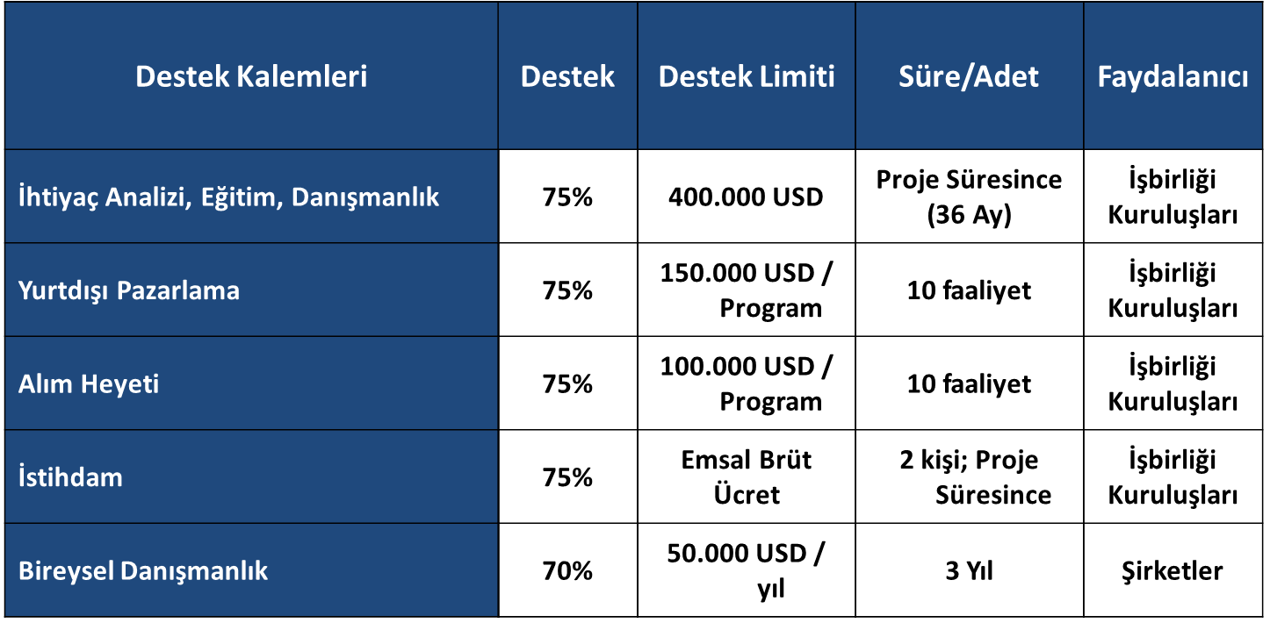
UR-GE DESTEĞİ
T.C. EKONOMİ BAKANLIĞI
9
Notes:
9

Slide 10
UR-GE DESTEĞİ
Yurt Dışı Pazarlama Faaliyeti ve/veya Alım Heyeti
Bireysel Danışmanlık
İşbirliği Kuruluşu Proje Sunumu
İhtiyaç Analizi ve İstihdam
Eğitim ve/veya Danışmanlık Faaliyeti
DESTEK SÜRECİ
Notes:
İHTİYAÇ ANALİZİ
Proje Hazırlık Evresi
Ortak Vizyon Oluşturma Evresi
Makro & Mikro Rekabetçilik Analizleri
Sektördeki Trendler
Firma Analizleri
Yurt Dışı Pazar Fırsatları
Proje Yol Haritası (3 Yıllık Stratejik Planlama)
EĞİTİM VE DANIŞMANLIK FAALİYETLERİ
Dış Ticaret Yönetimi
Uluslararası Pazarlama ve Elektronik Ticaret
Markalaşma
Inovasyon ve Kümelenme
Kurumsallaşma ve İnsan Kaynakları Yönetimi
Bilgi ve İletişim Teknolojileri
Finansal Yönetim ve Risk Yönetimi
Kalite ve Verimlilik
Proje Yönetimi ve Stratejik Yönetim
Moda ve Tasarım
Bakanlıkça uygun görülen sektöre özgü konular
YURT DIŞI PAZARLAMA FAALİYETLERİ
Faaliyet başvurusu ve Ticaret Müşavirliği ile irtibat
Desteklenen Faaliyetler
Ortak pazar araştırmaları
Kurum ziyaretleri
Yurt Dışı fuar katılımları/ziyaretleri
Eşleştirme faaliyeti
Küme tanıtım faaliyetleri
Destek Kapsamındaki Giderler
Ulaşım giderleri
Konaklama giderleri
Tanıtım ve organizasyon giderleri
Tercümanlık gideri,
Toplantı ve ikili görüşmelerin yapıldığı yerlerin kiralama giderleri,
Görsel ve yazılı tanıtım giderleri
Halkla ilişkiler hizmeti gideri
Fuar katılım ücretleri
Sergilenecek ürünlerin nakliye gideri
ALIM HEYETİ FAALİYETLERİ
Desteklenen Faaliyetler
Yurt dışında yerleşik ithalatçı firmaların, kurum ve kuruluşların, basın mensuplarının Türkiye’ye davet edilerek
İkili iş görüşmeleri gerçekleştirmeleri
Tesis ziyaretleri
Meslek kuruluşu ziyaretleri desteklenir.
Destek Kapsamındaki Giderler
Ulaşım giderleri
Konaklama giderleri
Tanıtım ve organizasyon giderleri
Tercümanlık gideri,
Seminer, konferans, toplantı ve ikili görüşmelerin yapıldığı yerlerin kiralama giderleri,
Görsel ve yazılı tanıtım giderleri
Halkla ilişkiler hizmeti gideri
İSTİHDAM
Proje kapsamında yürütülen programların organizasyonun ve koordinasyonunun sağlanması
amacıyla 2 kişinin işbirliği kuruluşu tarafından istihdam edilmesi-Emsal işveren maliyeti
ŞİRKETLER İÇİN BİREYSEL DANIŞMANLIK
Hedef Grup
Proje Bazlı Desteğe Katılan Firmalar
Desteklenen Faaliyetler
Bilgi ve İletişim Teknolojileri
Finansal Yönetim ve Risk Yönetimi
Kalite ve Verimlilik
Üretim ve Tedarik Zinciri Yönetimi
Bakanlıkça uygun görülen firma ihtiyaçlarına özgü diğer konularda danışmanlık alımı

Slide 11
İHRACATA YÖNELİK DEVLET YARDIMLARI
UR-GE Desteği
Pazara Giriş Belgelerinin Desteklenmesi
Pazar Araştırma ve Pazara Giriş Desteği
Marka ve Turquality Desteği
Fuar Desteği
Yurtdışı Birim, Marka ve Tanıtım Desteği
Tasarım Desteği
1
2
3
4
5
6
7
T.C. EKONOMİ BAKANLIĞI
Notes:
2

Slide 12
PAZARA GİRİŞ BELGELERİNİN DESTEKLENMESİ
2014/8 sayılı Pazara Giriş Belgelerinin Desteklenmesine İlişkin Karar
MEVZUAT
Şirketlerin, pazara girişte karşılaştıkları teknik engelleri aşmalarını sağlayan uluslararası nitelikteki belge ve sertifika alımına yönelik harcamalarının desteklenmesi
AMAÇ
KAPSAM
Şirketler
T.C. EKONOMİ BAKANLIĞI
12
Notes:
12

Slide 13
PAZARA GİRİŞ BELGELERİNİN DESTEKLENMESİ
Destek Kapsamı | Destek | Destek Limiti | Faydalanıcı
ISO Belgeleri (14001, 22001, 27001, 50001) | % 50 | 25.000 USD / Belge 250.000 USD / Şirket Başına Yıllık | Sınai ve/veya ticari şirketler
CE İşareti
Tarım Ürünlerine İlişkin Analiz Raporları ve Sağlık Sertifikaları
Uluslararası Nitelikteki Diğer Pazara Giriş Belgeleri
T.C. EKONOMİ BAKANLIĞI
13
Notes:
13

Slide 14
PAZARA GİRİŞ BELGELERİNİN DESTEKLENMESİ
ISO Serisi Belgeleri (OHSAS Belgesi Hariç)
CE İşareti
HACCP sertifikası
GLOBAL GAP Belgesi
OEKOTEX sertifikası
Tarım Ürünlerine İlişkin Analiz Belgeleri
Organik Ürün sertifikaları
DESTEKLENEN ÖRNEK BELGELER VE ANALİZLER

Slide 15
İHRACATA YÖNELİK DEVLET YARDIMLARI
UR-GE Desteği
Pazara Giriş Belgelerinin Desteklenmesi
Pazar Araştırma ve Pazara Giriş Desteği
Marka ve Turquality Desteği
Fuar Desteği
Yurtdışı Birim, Marka ve Tanıtım Desteği
Tasarım Desteği
1
2
3
4
5
6
7
T.C. EKONOMİ BAKANLIĞI
Notes:
2

Slide 16
PAZAR ARAŞTIRMASI VE PAZARA GİRİŞ DESTEĞİ
2011/1 sayılı Pazar Araştırması ve Pazara Giriş Desteği Hakkında Tebliğ
MEVZUAT
Şirketlerimizin ve işbirliği kuruluşlarımızın pazar araştırması ve pazara giriş faaliyetlerinin desteklenmesi
AMAÇ
Şirketler
İşbirliği Kuruluşları
KAPSAM
T.C. EKONOMİ BAKANLIĞI
16
Notes:
VİZYONUMUZ: Şirketlerimizin, kuruluşlarımızın yurt dışı pazarlara giriş stratejilerine bireysel bazda destek sağlayarak küresel dünyaya entegre olmalarını sağlamak
16

Slide 17
PAZAR ARAŞTIRMASI VE PAZARA GİRİŞ DESTEĞİ
T.C. EKONOMİ BAKANLIĞI
17
Notes:
YURT DIŞI PAZAR ARAŞTIRMASI DESTEĞİ
Desteklenen Faaliyetler
Bir şirketten 2 kişinin (şirket çalışanı-ortağı) ihracat amacıyla yapacağı yurt dışı iş görüşmesi ziyaretleri için ulaşım ve konaklama masrafları
Ön onaya gerek bulunmamaktadır
Ödeme belgesi tarihinden itibaren 6 ay içinde başvuru yapılmalıdır
RAPOR DESTEĞİ
Destek Kapsamı
Uluslararası kuruluşlara yaptırılan ve satın alınan
Sektör raporları
Ülke raporları
Yabancı şirket veya marka odaklı raporlar (mali ve hukuki raporlar dahil)
Ön onay
SEKTÖREL TİCARET HEYETİ DESTEĞİ
En fazla 5 adet heyet, 3 ay öncesinden ön onay
Desteklenen Faaliyetler
Ortak pazar araştırmaları
Pazar ziyaretleri
Ticaret heyetleri
Yurtdışı fuar ziyaretleri
Eşleştirme faaliyeti
Destek Kapsamındaki Giderler
Ulaşım giderleri
Konaklama giderleri
Tanıtım ve organizasyon giderleri
Tercümanlık gideri,
Toplantı ve ikili görüşmelerin yapıldığı yerlerin kiralama giderleri,
Görsel ve yazılı tanıtım ve reklam giderleri
Halkla ilişkiler hizmeti gideri,
Hedef ve Öncelikli Ülkeler %60
ALIM HEYETİ DESTEĞİ
En fazla 10 adet, üç ay öncesinden ön onay
Desteklenen Faaliyetler
Yurtdışında yerleşik ithalatçı firmaların, kurum ve kuruluşların, basın mensuplarının Türkiye’ye davet edilerek
İkili iş görüşmeleri gerçekleştirmeleri
Tesis ziyaretleri
Meslek kuruluşu ziyaretleri desteklenir.
Hedef ve Öncelikli Ülkeler %60
E-TİCARET SİTELERİNE ÜYELİK DESTEĞİ
Nihai tüketiciye yönelik olmayan e-ticaret sitelerine üyelik giderleri
ŞİRKET SATINALMAYA YÖNELİK DANIŞMANLIK DESTEĞİ
Destek Kapsamı
Sadece yabancı şirket alımlarına yönelik olarak uluslararası kuruluşlardan alınacak danışmanlık hizmetleri
Mali Danışmanlık
Hukuki Danışmanlık
17

Slide 18
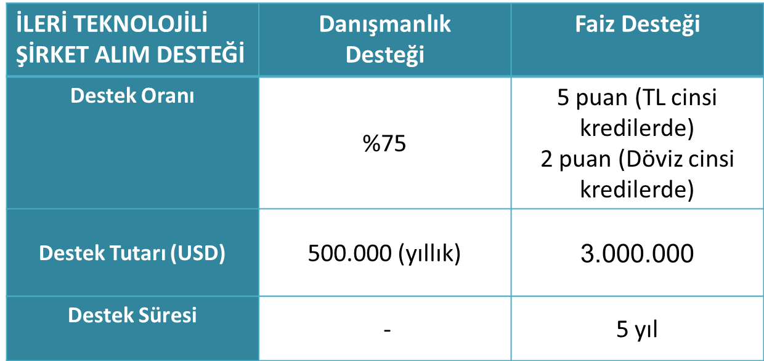
PAZAR ARAŞTIRMASI VE PAZARA GİRİŞ DESTEĞİ
YENİ DESTEK MEKANİZMASI

Slide 19
İHRACATA YÖNELİK DEVLET YARDIMLARI
UR-GE Desteği
Pazara Giriş Belgelerinin Desteklenmesi
Pazar Araştırma ve Pazara Giriş Desteği
Marka ve Turquality Desteği
Fuar Desteği
Yurtdışı Birim, Marka ve Tanıtım Desteği
Tasarım Desteği
1
2
3
4
5
6
7
T.C. EKONOMİ BAKANLIĞI
Notes:
2

Slide 20
YURT DIŞI FUAR DESTEĞİ
2009/5 sayılı Yurtdışında Gerçekleştirilen Fuar Katılımlarının Desteklenmesi Hakkında Tebliğ
MEVZUAT
Şirketlerimizin yurt dışı fuarlara iştiraklerinin ve sektörel nitelikteki uluslararası fuarlara bireysel katılımlarının özendirilmesi
AMAÇ
Şirketler
Üretici/imalatçı Organizasyonları
KAPSAM
T.C. EKONOMİ BAKANLIĞI
20
Notes:
HEDEF GRUBU
İhracatçı Birliğine üye ve Türk Ticaret Kanunu hükümleri çerçevesinde kurulmuş şirketler
Üretici/imalatçı organizasyonları (Sektörel Tanıtım Grupları, Federasyon, Birlik, Dernek, vb.)
20

Slide 21
YURT DIŞI FUAR DESTEĞİ
Yurt Dışı Fuar Desteği
Şirketlere Yurt Dışı Fuar Desteği
Organizatörlere Yurt Dışı Fuar Desteği
Bireysel Katılım
Organizatörle Katılım
T.C. EKONOMİ BAKANLIĞI
21
Notes:
21

Slide 22
ŞİRKETLERE YURTDIŞI FUAR DESTEĞİ
DESTEK KALEMLERİ
Bireysel Katılım
Boş Alan Kirası
Organizatörle Katılım
Katılım Bedeli (Yer Kirası, Stant Harcamaları, Nakliye ve Diğer Giderler)
Stand Harcamaları
Nakliye
Temsilci Ulaşım Masrafları
Temsilci Ulaşım Masrafları
T.C. EKONOMİ BAKANLIĞI
22
Notes:
Bireysel Katılım: Bakanlık tarafından ilan edilen ve yurt dışında düzenlenen sektörel nitelikteki uluslararası fuarlara firmaların doğrudan katılımlarıdır.
Boş alan kirası, nakliye ve stand harcamaları ile 50m2 lik alana kadar (50m2 dahil) 2 temsilcinin, 50m2 üzerinde ise 3 temsilcinin ekonomi sınıfı gidiş-dönüş ulaşım masrafları
Destek unsurları
Fuarın yetkili organizatörüne ödenen boş alan kirası
Stand harcamaları
Katılımcının nakliye harcamaları
Katılımcıların ekonomi sınıfı gidiş-dönüş ulaşım masrafları
Organizatörle Katılım
Destek unsurları
Organizatöre ödenen katılım bedeli
Katılımcıların ekonomi sınıfı gidiş-dönüş ulaşım masrafları
Katılım Bedeli
Organizatöre ödenen fuarla ilgili nakliye, gümrükleme, sigorta, yer kirası, stand konstrüksiyonu, dekorasyon giderleri ve verilecek hizmetler toplamının metrekare satış fiyatına yansıtılmış, desteğe esas azami bedel
Katılım bedeli esas alınarak hesaplanan destek tutarını aşmamak kaydıyla organizatöre ödenen fatura tutarı ve 50m2 lik alana kadar (50m2 dahil) 2 temsilcinin, 50m2 üzerinde ise 3 temsilcinin ekonomi sınıfı gidiş-dönüş ulaşım masraflarını

Slide 23
YURT DIŞI FUAR DESTEĞİ
Yetkili Organizatörler
 | YURT DIŞI FUAR ORGANİZATÖRÜ ŞİRKET ÜNVANI
1 | EXPOTİM ULUSLARARASI FUAR ORG. A.Ş.
2 | LADİN FUAR VE KONGRE ORGANİZASYON HİZMETLERİ A.Ş.
3 | MERİDYEN ULUSLARARASI FUARCILIK SAN. VE TİC. LTD. ŞTİ.
4 | MERKÜR ULUSLARARASI FUARCILIK LTD.ŞTİ.
5 | UBM ROTAFORTE ULUSLARARASI FUARCILIK A.Ş.
6 | SELTEN ULUSLARARASI FUAR VE AKSESUARLARI TİC. LTD. ŞTİ
7 | SENEXPO ULUSLARARASI FUARCILIK A.Ş.
8 | SO FUAR LTD. ŞTİ.
9 | TG EKSPO ULUSLARARASI FUARCILIK A.Ş.
10 | TÜRKEL FUARCILIK A.Ş.
11 | TÜYAP TÜM FUARCILIK YAPIM A.Ş.
T.C. EKONOMİ BAKANLIĞI

Slide 24
YURT DIŞI FUAR DESTEĞİ
Yetkili Organizatörler
 | YURT DIŞI FUAR ORGANİZATÖRÜ KURULUŞ ÜNVANI
1 | AKDENİZ İHRACATÇI BİRLİKLERİ GENEL SEKRETERLİĞİ
2 | BATI AKDENİZ İHRACATÇILAR BİRLİĞİ GENEL SEKRETERLİĞİ
3 | EGE İHRACATÇI BİRLİKLERİ GENEL SEKRETERLİĞİ
4 | İSTANBUL İHRACATÇI BİRLİKLERİ GENEL SEKRETERLİĞİ
5 | İSTANBUL MADEN VE METALLER İHRACATÇI BİRLİKLERİ GENEL SEKRETERLİĞİ
6 | İSTANBUL TEKSTİL VE KONFEKSİYON İHRACATÇI BİRLİKLERİ GENEL SEKRETERLİĞİ
7 | İSTANBUL TİCARET ODASI
8 | ORTA ANADOLU İHRACATÇI BİRLİKLERİ GENEL SEKRETERLİĞİ
9 | ULUDAĞ İHRACATÇI BİRLİKLERİ GENEL SEKRETERLİĞİ
T.C. EKONOMİ BAKANLIĞI

Slide 25
ORGANİZATÖRLERE YURT DIŞI FUAR DESTEĞİ
DESTEK KALEMLERİ
Organizatörlere Yurt Dışı Fuar Desteği
Defile
Seminer, Basın Toplantısı ve Duyuruları
Reklam Panoları, Afiş, Katalog, Broşür
Elektronik ortamda tanıtımlar
Kitle iletişim araçlarında yayınlanacak reklam
T.C. EKONOMİ BAKANLIĞI
25

Slide 26
YURT DIŞI FUAR DESTEĞİ
T.C. EKONOMİ BAKANLIĞI
Notes:
Nitelikli sektörler:
Gen mühendisliği /biyoteknoloji,
Uzay ve havacılık teknolojileri,
İleri malzeme teknolojileri,
Nano teknoloji,
Teknik tekstil,
Yenilenebilir enerji,
Donanım (hardware), bilişim ve elektronik konularında üretim yapanlar

Slide 27
YURT İÇİ FUAR DESTEĞİ
2014/4 Sayılı Sektörel Nitelikli Uluslararası Yurt İçi Fuarların Desteklenmesine İlişkin Karar
MEVZUAT
Sektörel nitelikli uluslararası yurt içi fuarların dış tanıtımının sağlanması ve uluslararası düzeyde katılımın artırılması
AMAÇ
Fuar Organizatörleri
KAPSAM
T.C. EKONOMİ BAKANLIĞI
27
Notes:
Organizatör: TOBB tarafından adlarına yurt içinde fuar düzenleme yetkisi verilen organizatör şirketler arasından Bakanlıkça belirlenen şartları haiz sektörel nitelikli uluslararası yurt içi fuarları düzenleyen organizatör şirket
27

Slide 28
YURT İÇİ FUAR DESTEĞİ
DESTEK KALEMLERİ
Organizatörlere Yurt İçi Fuar Desteği
Defile
Seminer, Basın Toplantısı ve Duyuruları
Reklam Panoları, Afiş, Katalog, Broşür
Elektronik ortamda tanıtımlar
Kitle iletişim araçlarında yayınlanacak reklam
Info stand kirasi, ulaşım ve konaklama
gösteri/etkinlik/trend alanına yönelik harcamaları
%75’e kadar olmak üzere, her bir yurt içi fuar için yurt dışında gerçekleştirilen tanıtım faaliyetlerinde 150.000 ABD Dolarına kadar, yurt içinde gerçekleştirilen tanıtım faaliyetlerinde 50.000 ABD Dolarına kadar destekten yararlandırılır.
T.C. EKONOMİ BAKANLIĞI
28
Notes:
Organizatörlerin; yurt içi fuarların tanıtımı ve bu fuarlara uluslararası düzeyde katılım ve ziyaretin sağlanması amacıyla yurt dışında gerçekleştirilmek üzere;
Yurt içi fuarın yurt dışında tanıtımının yapılması esas olup; tanıtım harcamalarının ağırlıklı olarak yurt dışında yapılması zorunludur. Yalnız veya ağırlıklı olarak yurt içinde fuar esnasında gerçekleştirilen tanıtım faaliyeti harcamalarına yönelik destek müracaatları değerlendirmeye alınmaz.
%75’e kadar olmak üzere, her bir yurt içi fuar için yurt dışında gerçekleştirilen tanıtım faaliyetlerinde 150.000 ABD Dolarına kadar, yurt içinde gerçekleştirilen tanıtım faaliyetlerinde 50.000 ABD Dolarına kadar destekten yararlandırılır.

Slide 29
İHRACATA YÖNELİK DEVLET YARDIMLARI
UR-GE Desteği
Pazara Giriş Belgelerinin Desteklenmesi
Pazar Araştırma ve Pazara Giriş Desteği
Marka ve Turquality Desteği
Fuar Desteği
Yurtdışı Birim, Marka ve Tanıtım Desteği
Tasarım Desteği
1
2
3
4
5
6
7
T.C. EKONOMİ BAKANLIĞI
Notes:
2

Slide 30
YURTDIŞI BİRİM, MARKA VE TANITIM DESTEĞİ
2010/6 Sayılı Yurtdışı Birim, Marka ve Tanıtım Faaliyetlerinin Desteklenmesi Hakkında Tebliğ
MEVZUAT
Şirketlerin yurt dışı pazarlara giriş ve tutunmalarının desteklenmesi
AMAÇ
Şirketler
İşbirliği Kuruluşları
KAPSAM
T.C. EKONOMİ BAKANLIĞI
30
Notes:
30

Slide 31
YURTDIŞI BİRİM, MARKA VE TANITIM DESTEĞİ
Hedef ülkelere +10% destek
Yatırım Teşvik Uygulaması kapsamında +20%’ye varan destek
T.C. EKONOMİ BAKANLIĞI

Slide 32
  TÜRKİYE TİCARET MERKEZLERİ
TTM
Türkiye Ticaret Merkezi: Kuruluş ve işleyişine ilişkin usul ve esasları Bakanlıkça belirlenen, işletici şirket tarafından yurt dışında açılan, Kullanıcı Şirketlerin Türkiye’de üretilen ürünlerinin tanıtım ve pazarlanmasında etkinlik sağlanması amacıyla mağaza/ofis/depo/showroom birimlerini bulunduran ve danışmanlık/ iş geliştirme hizmetlerinin sunulduğu merkezler.
* Bakanlıkça belirlenen Hedef ve Öncelikli Ülkelerde destek oranı %15 artırılacaktır
** 5 Yılın Sonunda Üstün Performans Sağlayan TTM’lere +5 Yıl Destek sağlanır.
T.C. EKONOMİ BAKANLIĞI

Slide 33
İHRACATA YÖNELİK DEVLET YARDIMLARI
UR-GE Desteği
Pazara Giriş Belgelerinin Desteklenmesi
Pazar Araştırma ve Pazara Giriş Desteği
Marka ve Turquality Desteği
Fuar Desteği
Yurtdışı Birim, Marka ve Tanıtım Desteği
Tasarım Desteği
1
2
3
4
5
6
7
T.C. EKONOMİ BAKANLIĞI
Notes:
2

Slide 34
TASARIM DESTEĞİ
2008/2 Sayılı Tasarım Desteği Hakkında Tebliğ
MEVZUAT
Türkiye’de tasarım ve inovasyon kültürünün oluşturulması ve yaygınlaştırılması
AMAÇ
Tasarımcı şirketleri
Tasarım ofisleri
İşbirliği kuruluşları
KAPSAM
T.C. EKONOMİ BAKANLIĞI
34
Notes:
34

Slide 35
TASARIMCI ŞİRKETLERİ, TASARIM OFİSLERİ VE İŞBİRLİĞİ KURULUŞLARININ DESTEKLENMESİ
TASARIM DESTEĞİ
Destek Kalemi | Destek Oranı % | Destek Limiti |  | Süre/Adet | Faydalanıcı
 |  | Tasarımcı Şirketleri | Tasarım Ofisleri
Reklam, Tanıtım, Pazarlama | 50% | 300.000 $yıl | 150.000 $/yıl | 4 Yıl | Tasarımcı Şirketleri - Tasarım Ofisleri
Kira |  | 200.000 $/yıl | 100.000 $/yıl
Kurulum/Dekorasyon Giderleri |  | 100.000 $/yıl | 50.000 $/yıl
Patent, Faydalı Model ve Endüstriyel Tasarım Tescili Giderli |  | 50.000 $/yıl | 50.000 $/yıl
Tasarımcıların Brüt Maaş Giderleri |  | 150.000 $/yıl | 200.000 $/yıl
Danışmanlık Giderleri |  | 200.000 $/yıl | 100.000 $/yıl
Tanıtım (Tasarım Yarışmaları Organizasyonları vb.) | 50% | 300.000 $/yıl |  | Faaliyet Bazında Destek | İşbirliği Kuruluşları
Tasarım Yarışmalarında Dereceye Giren Tasarımcıların Yurtdışı Eğitim ve Yaşam Giderleri | Yıllık Azami 30 Adet Tasarımcı | 1.500 $/ay
T.C. EKONOMİ BAKANLIĞI

Slide 36

TASARIM DESTEĞİ
TASARIM ve ÜRÜN GELİŞTİRME PROJELERİNİN DESTEKLENMESİ
Destek Kalemi | Destek Oranı % | Destek Limiti | Süre/Adet | Faydalanıcı
Tasarımcı Modelist Mühendis Brüt Maaş Giderleri | 50% | 1.000.000 $ / Proje Başına | 3+2 Yıl | Şirketler
Alet Techizat Malzeme Yazılım Giderleri |  | 250.000 $ / Proje Başına
Seyahat ve Web Sitesi Üyeliği Giderleri |  | 150.000 $ / Proje Başına
T.C. EKONOMİ BAKANLIĞI

Slide 37
İHRACATA YÖNELİK DEVLET YARDIMLARI
UR-GE Desteği
Pazara Giriş Belgelerinin Desteklenmesi
Pazar Araştırma ve Pazara Giriş Desteği
Marka ve Turquality Desteği
Fuar Desteği
Yurtdışı Birim, Marka ve Tanıtım Desteği
Tasarım Desteği
1
2
3
4
5
6
7
T.C. EKONOMİ BAKANLIĞI
Notes:
2

Slide 38

MARKA VE TURQUALITY DESTEĞİ
2006/4 Sayılı Türk Ürünlerinin Yurtdışında Markalaşması, Türk Malı İmajının Yerleştirilmesi ve Turquality’nin Desteklenmesi Hakkında Tebliğ
MEVZUAT
Markalaşma bilinci ve sürecini hızlandırmak
Mallarımızın dış pazarlara girişini ve tutundurulmalarını kolaylaştırmak
Olumlu Türk malı imajı sağlamak ve yerleştirmek
Dünya çapında markalar oluşturmak
AMAÇ
KAPSAM
Şirketler
T.C. EKONOMİ BAKANLIĞI
38
Notes:
38

Slide 39

MARKA VE TURQUALITY DESTEĞİ
Capital Dergisi
“ Dünyanın devlet destekli ilk ve tek markalaşma programı TURQUALITY® Capital Dergisinin yaptığı araştırmada son 10 yıla damgasını vuran projeler arasında yer aldı.”
T.C. EKONOMİ BAKANLIĞI
Notes:
2

Slide 40


TURQUALITY® - MARKA DESTEĞİ
AMAÇ
YÜKSEK KATMA DEĞERLİ İHRACAT
STRATEJİK İŞ YAPMA KÜLTÜRÜ İLE MARKALAŞMA
BÖLGESEL MARKALARDAN KÜRESEL MARKALARA GEÇİŞ
İNSAN KAYNAĞI ALTYAPISINA YATIRIM
Türkiye’nin İhracat Birim Fiyatı 1,54 $/kg
TURQUALITY®/Marka Firmalarında bu rakam 3,28 $/kg
T.C. EKONOMİ BAKANLIĞI

Slide 41
Marka Programı
DESTEK SÜRESİ: 4 yıl
DESTEK ORANI: %50
MARKA-PATENT TESCİL
(yıllık 50.000 USD)
KİRA
(yıllık 1.300.000 USD)
(Mağaza, showroom,reyon,
raf, corner, kafe, restoran vb.)
SERTİFİKASYON
(yıllık 50.000 USD)
TEMEL KURULUM GİDERLERİ
(yıllık 200.000 USD)
MODA/ENDÜSTRİYEL TAS.
(yıllık 200.000 USD)
DANIŞMANLIK
Strateji, operasyon,
organizasyon, teknoloji
(yıllık 300.000 USD)
TANITIM
(yıllık 300.000 USD)
FRANCHISE
(Kira, dekorasyon)
(150.000 USD)

Slide 42
TURQUALITY® Programı
DESTEK SÜRESİ: 5 yıl (+5)
DESTEK ORANI: %50
MARKA-PATENT TESCİL
KİRA
(Mağaza, showroom,reyon,
raf, corner, kafe, restoran vb.)
SERTİFİKASYON
TEMEL KURULUM GİDERLERİ
MODA/ENDÜSTRİYEL TAS.
DANIŞMANLIK
Strateji, operasyon,
organizasyon, teknoloji
TANITIM
FRANCHISE
(Kira, dekorasyon)

Slide 43
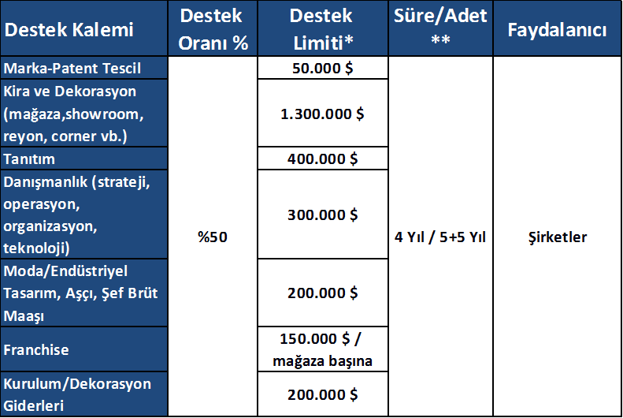
TURQUALITY® - MARKA DESTEĞİ
T.C. EKONOMİ BAKANLIĞI

Slide 44
TURQUALITY® - MARKA DESTEĞİ
TURQUALITY® PROGRAMI
FİNANSAL OLMAYAN DESTEKLER
TURQUALITY® PROGRAMINI
DESTEKLEYEN FAALİYETLER
DETAYLI ANALİZ
VİZYON SEMİNERİ
YÖNETİCİ GELİŞTİRME PROGRAMI
DESIGN TURKEY
T.C. EKONOMİ BAKANLIĞI

Slide 45
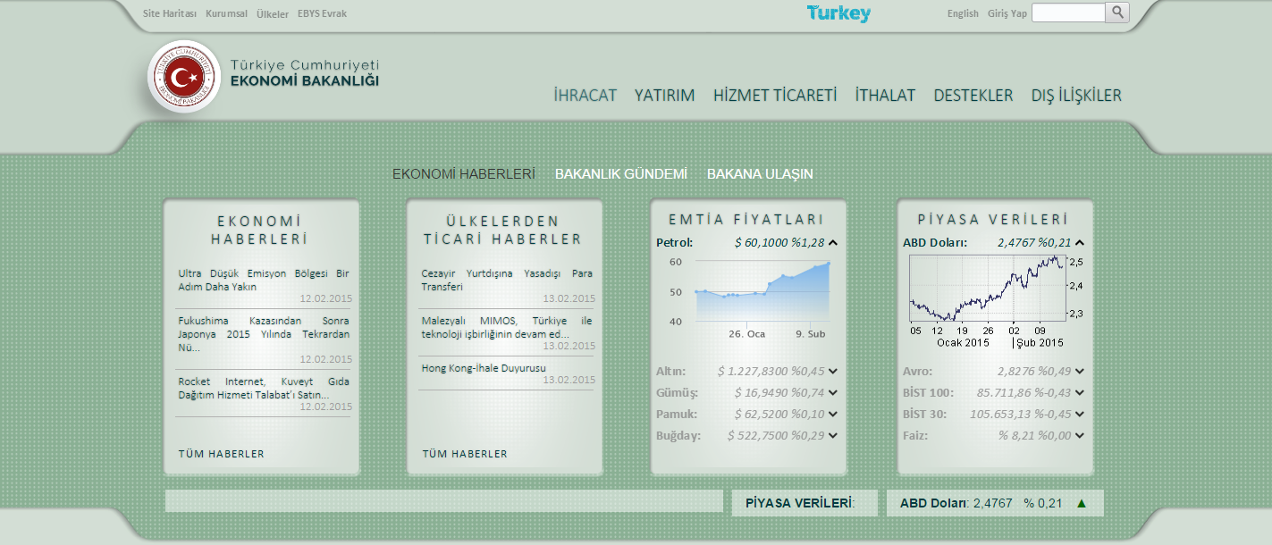
www.ekonomi.gov.tr
T.C. EKONOMİ BAKANLIĞI

Slide 46
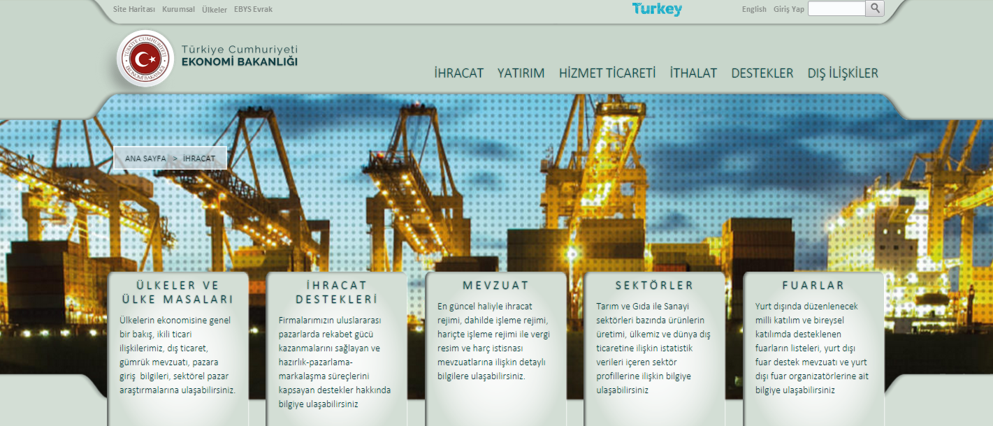
www.ekonomi.gov.tr
T.C. EKONOMİ BAKANLIĞI

Slide 47
TEŞEKKÜRLER
Rukiye DURU
Dış Ticaret Uzman Yardımcısı
T.C. EKONOMİ BAKANLIĞI

